Slide 1
БЮДЖЕТ ДЛЯ ГРАЖДАН
К ОТЧЕТУ ОБ ИСПОЛНЕНИИ БЮДЖЕТА
МУНИЦИПАЛЬНОГО ОБРАЗОВАНИЯ
УСТЬ-АБАКАНСКИЙ РАЙОН
РЕСПУБЛИКИ ХАКАСИЯ ЗА 2023 ГОД
Подготовлен на основании Решения Совета депутатов
Усть-Абаканского района Республики Хакасия
№ 26 от 24.06.2024 года
«Об утверждении отчета об исполнении бюджета муниципального образования Усть-Абаканский район
за 2023 год»

Slide 2
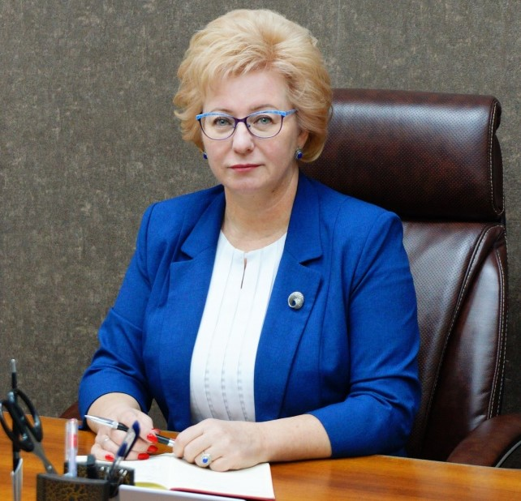
Уважаемые жители!
В целях реализации принципа прозрачности,
открытости бюджета и бюджетного процесса
и информирования жителей о расходовании
средств бюджета Усть-Абаканского района разработан
«Бюджет для граждан».
Данный информационный ресурс познакомит вас с основными положениями отчета об исполнении бюджета муниципального образования Усть-Абаканский район за 2023 год.
Информация в доступной форме знакомит вас с основными
характеристиками бюджета МО Усть-Абаканский район, достигнутыми целями и выполненными задачами, позволит Вам составить представление об источниках формирования доходов бюджета района, направлениях расходования бюджетных средств в 2023 году
«Бюджет для граждан» нацелен на получение обратной связи от
населения, которому интересны проблемы муниципального образования.
Глава Усть-Абаканского района
Е.В. Егорова

Slide 3
Отчет для граждан - это информационный ресурс, содержащий данные об исполнении бюджета за отчетный финансовый год, в доступной для широкого круга заинтересованных пользователей форме.
Отчет - состоит из источников и наборов данных, параметров и композиции элементов отчета муниципального образования на определенный период
(отчетный финансовый год).

Slide 4
Исполнение бюджета
Исполнение бюджета – процесс сбора и учета доходов и осуществление расходов на основе сводной бюджетной росписи и кассового плана.
Исполнение бюджета - это этап бюджетного процесса, который начинается с момента утверждения решения о бюджете и продолжается в течении финансового года. Существуют этапы этого процесса:
исполнение бюджета по доходам - обеспечение своевременного и полного поступления в бюджет налогов, сборов, доходов от использования имущества и других обязательных платежей, в соответствии с утвержденным планом.
исполнение бюджета по расходам - финансирование мероприятий, предусмотренных решением о бюджете, в пределах утвержденных сумм с целью исполнения принятых расходных обязательств.
Годовой отчет об исполнении бюджета предоставляется в Совет депутатов Усть-Абаканского района. По результатам рассмотрения отчета об исполнении бюджета Совет депутатов Усть-Абаканского района принимает решение об его утверждении.

Slide 5
СОДЕРЖАНИЕ
1. Показатели социально-экономического развития
Усть-Абаканского района
2. Основные характеристики бюджета муниципального образования
3. Доходы бюджета муниципального образования
4. Расходы бюджета муниципального образования
5. Инвестиционная политика муниципального образования
6. Муниципальный долг муниципального образования
7. Дополнительная информация

Slide 6
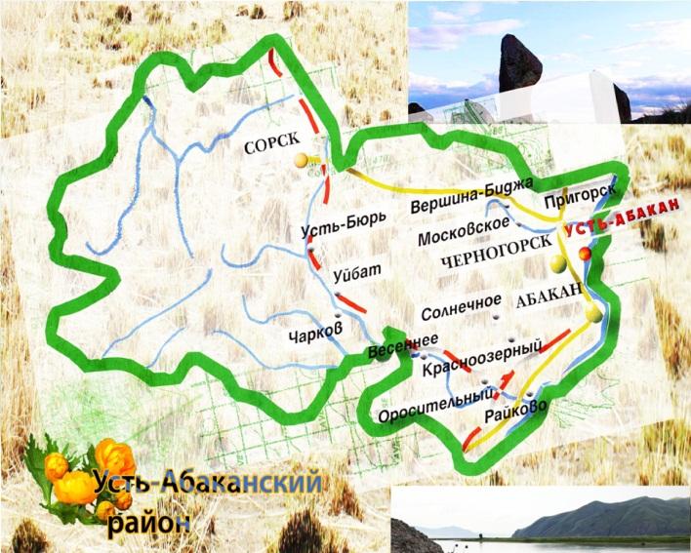
II. Общие характеристики бюджета муниципального образования
социально-экономическая характеристика района
Площадь 7 520 км²
13 муниципальных образований
38 населенных пунктов
Численность населения – 41 329
Протяженность автомобильных дорог
1 406,6 км
Городское население 36,2 %
Сельское население 63,8 %

Slide 7
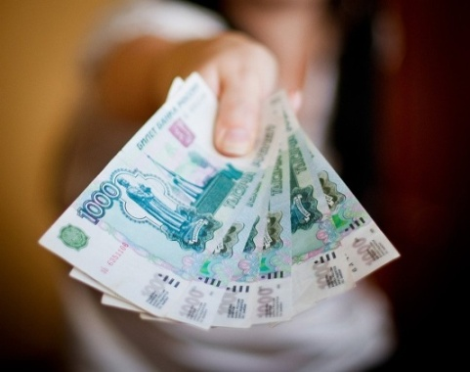
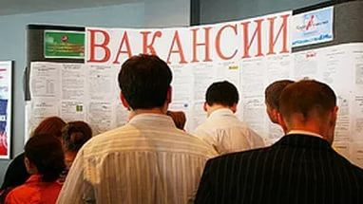
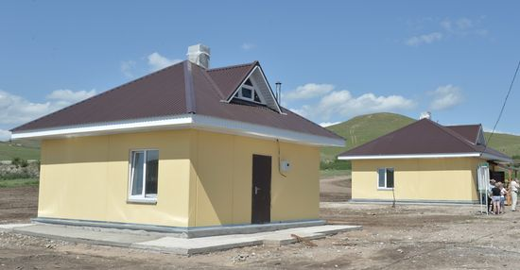
1. Показатели социально-экономического потенциала района
УРОВЕНЬ ЖИЗНИ НАСЕЛЕНИЯ
Показатели | 2022 | 2023
Численность населения, тыс. человек | 47,4 | 46,7
Среднемесячная начисленная заработная плата работников, рублей | 44 533,4 | 50 932,5
Ввод в действие жилых домов, тыс.кв.м. | 58,9 | 80,4
Численность безработных, тыс. человек | 210 | 129
Уровень безработицы, % | 1,08 | 0,7
Среднемесячная заработная плата, руб.
Средний размер назначенной трудовой пенсии, руб.
Величина прожиточного минимума (в среднем на душу населения, руб.)

Slide 8
Динамика основных показателей социально-экономического развития Усть-Абаканского района
объем промышленного производства за 2023 год увеличился на 22,4%;
среднемесячная заработная плата увеличилась на 14,2%;
ввод в действие жилых домов увеличился на 41,4%;
- оборот розничной торговли увеличился на 18,4%

Slide 9
Сеть муниципальных учреждений
II. Общие характеристики бюджета муниципального образования
Администрация района
37 муниципальных учреждений
Совет депутатов
14 школ
5 638 обучающихся
9 детских дошкольных учреждений
2 159 воспитанников
Контрольно-счетная палата
Школа-интернат
125 обучающихся
Спортивная школа
1 271 обучающихся
6 функциональных управлений
Коррекционная школа
57 обучающихся
Детская школа искусств
285 обучающихся
Управление образования
Из бюджета МО Усть-Абаканский район
финансируется
46 учреждений
Учреждение
доп. образования детей –
«Усть-Абаканский ЦДО»
1 500 воспитанников
Загородный лагерь
Управление культуры., молодежной политики, спорта и туризма
Районный молодёжный ресурсный центр
Управление жилищно-коммунального хозяйства и строительства
2 Дома культуры
2 Музея
Управление финансов
и экономики
Централизованная библиотечная система
Редакция Газеты
Управление имущественных отношений
Управление природных ресурсов, землепользования, охраны окружающей среды, сельского хозяйства и продовольствия
Правовая служба

Slide 10
Основные понятия
2. Основные характеристики бюджета муниципального образования
Бюджет - форма образования и расходования денежных средств, предназначенных для финансового обеспечения задач и функций государства и местного самоуправления.
Доходы бюджета - поступающие в бюджет денежные средства.
Расходы бюджета - выплачиваемые из бюджета денежные средства.
Дефицит бюджета - превышение расходов бюджета над его доходами.
Профицит бюджета - превышение доходов бюджета над его расходами.
Бюджетный кредит – форма финансирования бюджетных расходов, которая предусматривает предоставление средств на возвратной и возмездной основах

Slide 11
2. Основные характеристики бюджета муниципального образования
Доходы
Расходы
Расходы
Доходы
Дефицит
(расходы больше
доходов)
Профицит
(доходы больше
расходов)
При превышении расходов над доходами принимается решение об источниках покрытия дефицита (привлечение кредитов, изменение остатков средств).
При превышении доходов над расходами принимается решение, как их использовать (погашать долг, накапливать остатки, направлять на развитие).

Slide 12
2. Основные характеристики бюджета муниципального образования
млн. руб.
 | План 2023 года | Исполнение 2023 года | Процент исполнения
Доходы | 2 086,5 | 2 086,8 | 100,0%
Расходы | 2 138,7 | 2 015,9 | 94,3%
Дефицит-/профицит + | -52,2 | 70,8
Динамика доходов и расходов бюджета
млн. руб.
2021 год
2022 год
2023 год

Slide 13
2. Основные характеристики бюджета муниципального образования
Доходы районного бюджета
Налоговые доходы
Налоговые доходы - поступление от уплаты налогов, установленных Налоговым кодексом Российской Федерации
•налог на доходы физических лиц
•акцизы
•единый налог на вмененный доход
•единый сельскохозяйственный налог
•налог, взимаемый в связи применением патентной системы налогообложения
• госпошлина
Неналоговые доходы –
платежи, установленные законодательством Российской Федерации
•арендная плата за землю
•доходы от использования муниципального имущества
•доходы от реализации муниципального имущества
•плата за негативное воздействие на окружающую среду
•платные услуги от муниципальных учреждений
•доходы от продажи земельных участков
•штрафы за нарушение законодательства РФ
•прочие неналоговые доходы
Безвозмездные поступления
•поступления из республиканского бюджета межбюджетных трансфертов в виде дотаций, субсидий, субвенций и иных межбюджетных трансфертов
•поступление от организаций и граждан (кроме налоговых и не налоговых доходов)

Slide 14
3. Доходы бюджета муниципального образования
Структура доходов бюджета за 2021 – 2023 годы

Slide 15
Поступление в доходы бюджета муниципального образования Усть-Абаканский район за 2019 год
Наименование доходов | План | Исполнение на 01.01.2023 г. | Процент исполнения
НАЛОГОВЫЕ ДОХОДЫ в т.ч. | 415 358,0 | 431 303,5 | 103,8
НАЛОГ НА ДОХОДЫ ФИЗИЧЕСКИХ ЛИЦ | 352 600,0 | 361 652,7 | 102,6
НАЛОГИ НА ТОВАРЫ (РАБОТЫ,УСЛУГИ), РЕАЛИЗУЕМЫЕ НА ТЕРРИТОРИИ РОССИЙСКОЙ ФЕДЕРАЦИИ | 26 920,0 | 31 064,5 | 115,4
НАЛОГИ НА СОВОКУПНЫЙ ДОХОД | 29 309,0 | 31 588,6 | 107,8
ГОСУДАРСТВЕННАЯ ПОШЛИНА | 6 529,0 | 6 997,7 | 107,2
Задолженность и перерасчеты по отмененным налогам , сборам и иным обязательным платежам | 0,0 | 0,0 | 0
НЕНАЛОГОВЫЕ ДОХОДЫ в т.ч. | 127 768,2 | 135 043,4 | 105,7
ДОХОДЫ ОТ ИСПОЛЬЗОВАНИЯ ИМУЩЕСТВА, НАХОДЯЩЕГОСЯ В ГОСУДАРСТВЕННОЙ И МУНИЦИПАЛЬНОЙ СОБСТВЕНННОСТИ | 97 644,0 | 104 700,4 | 107,2
ПЛАТЕЖИ ПРИ ПОЛЬЗОВАНИИ ПРИРОДНЫМИ РЕСУРСАМИ | 10 802,2 | 10 547,2 | 97,6
ДОХОДЫ ОТ ОКАЗАНИЯ ПЛАТНЫХ УСЛУГ (РАБОТ) И КОМПЕНСАЦИИ ЗАТРАТ ГОСУДАРСТВА | 391,0 | 451,4 | 115,4
ДОХОДЫ ОТ ПРОДАЖИ МАТЕРИАЛЬНЫХ И НЕМАТЕРИАЛЬНЫХ АКТИВОВ | 16 697,0 | 16 862,1 | 100,9
ШТРАФЫ, САНКЦИИ, ВОЗМЕЩЕНИЕ УЩЕРБА | 2 234,2 | 2 484,8 | 111,2
ПРОЧИЕ НЕНАЛОГОВЫЕ ДОХОДЫ | 0 | -2,6 | 0
БЕЗВОЗМЕЗДНЫЕ ПОСТУПЛЕНИЯ | 1 487 563,1 | 1 452 242,9 | 97,6
БЕЗВОЗМЕЗДНЫЕ ПОСТУПЛЕНИЯ ОТ ДРУГИХ БЮДЖЕТОВ БЮДЖЕТНОЙ СИСИТЕМЫ РОССИЙСКОЙ ФЕДЕРАЦИИ, в т.ч. | 1 484 863,1 | 1 450 985,5 | 97,7
ДОТАЦИИ БЮДЖЕТАМ СУБЪЕКТОВ РОССИЙСКОЙ ФЕДЕРАЦИИ И МУНИЦИПАЛЬНЫХ ОБРАЗОВАНИЙ | 246 182,0 | 247 527,0 | 100,5
СУБСИДИИ БЮДЖЕТАМ СУБЪЕКТОВ РОССИЙСКОЙ ФЕДЕРАЦИИ И МУНИЦИПАЛЬНЫХ ОБРАЗОВАНИЙ ( МЕЖБЮДЖЕТНЫЕ СУБСИДИИ) | 302 311,1 | 282 104,9 | 93,3
СУБВЕНЦИИ БЮДЖЕТАМ СУБЪЕКТОВ РОССИЙСКОЙ ФЕДЕРАЦИИ И МУНИЦИПАЛЬНЫХ ОБРАЗОВАНИЙ | 898 826,5 | 884 939,1 | 98,5
ИНЫЕ МЕЖБЮДЖЕТНЫЕ ТРАНСФЕРТЫ | 37 543,4 | 36 414,5 | 97,0
ПРОЧИЕ БЕЗВОЗМЕЗДНЫЕ ПОСТУПЛЕНИЯ | 2 700,0 | 2 690,8 | 99,6
ВОЗВРАТ ОСТАТКОВ СУБСИДИЙ, СУБВЕНЦИЙ И ИНЫХ МЕЖБЮДЖЕТНЫХ ТРАНСФЕРТОВ, ИМЕЮЩИХ ЦЕЛЕВОЕ НАЗНАЧЕНИЕ, ПРОШЛЫХ ЛЕТ | 0 | -1 433,3 | 0,0
ВСЕГО ДОХОДОВ | 2 030 689,3 | 2 018 589,9 | 99,4
тыс. руб.

Slide 16
3. Доходы бюджета муниципального образования
Акцизы
Налоги
на совокупный доход
Государственная пошлина
СТРУКТУРА НАЛОГОВЫХ
И НЕНАЛОГОВЫХ ДОХОДОВ
БЮДЖЕТА
2020 год – 21 649,3
2021 год – 26 102,5
2022 год – 31 588,6
2020 год – 6 341,3
2021 год – 6 348,8
2022 год – 6 997,7
2020 год – 21 649,3
2021 год – 25 002,2
2022 год – 31 064,5
Доходы от использования муниципального имущества
2020 год – 101 560,7
2021 год – 106 516,6
2022 год – 104 700,4
Налог на доходы физических лиц
тыс. руб.
Платежи за пользование природными ресурсами
2020 год – 300 648,2
2021 год – 319 781,8
2022 год – 361 652,7
2020 год – 25 972,8
2021 год – 26 743,1
2022 год – 10 547,2
Налоговые и неналоговые доходы (ВСЕГО):
2020 год – 472 475,6
2021 год – 524 032,6
2022 год – 566 347,0
Доходы от продажи материальных и нематериальных активов
2020 год – 9 167,5
2021 год – 8 461,9
2022 год – 16 862,1
Прочие доходы
2020 год – 9 167,5
2021 год – 5 075,7
2022 год – 2 933,6
16

Slide 17
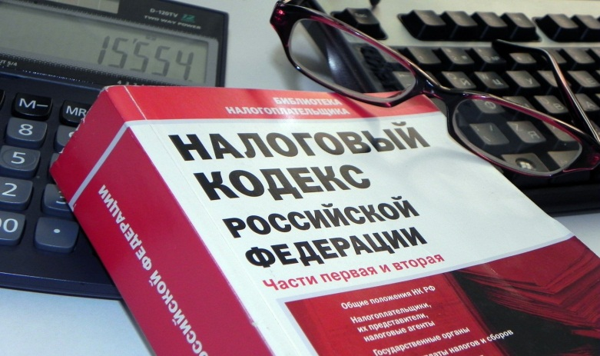
3. Доходы бюджета муниципального образования
Поступления по основным видам налогов за 2022 год
1. Налог на доходы физических лиц
(тыс. руб.)

Slide 18
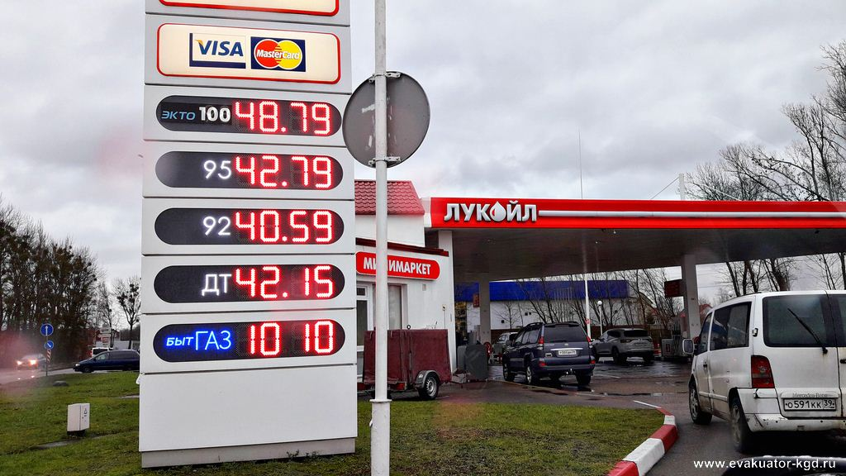
3. Доходы бюджета муниципального образования
2. Акцизы по подакцизным товарам (продукции), производимым на территории РФ
(тыс. руб.)

Slide 19
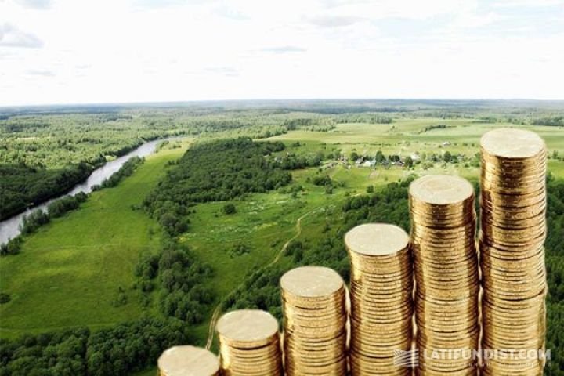
3. Доходы бюджета муниципального образования
3. Доходы от использования имущества находящегося в государственной и муниципальной собственности (тыс. руб.)

Slide 20
3. Доходы бюджета муниципального образования
4. Платежи при пользовании природными ресурсами (тыс. руб.)

Slide 21
3. Доходы бюджета муниципального образования
Динамика налоговых и неналоговых доходов бюджета
Усть-Абаканского района за 2020-2022 годы
524
473
+ 44
+ 51
21

Slide 22
3. Доходы бюджета муниципального образования
Структура безвозмездных поступлений от других бюджетов бюджетной системы

Slide 23
4. Расходы бюджета муниципального образования
СТРУКТУРА РАСХОДОВ БЮДЖЕТА
УСТЬ-АБАКАНСКОГО РАЙОНА
2022 год (тыс. руб.)

Slide 24
4. Расходы бюджета муниципального образования
СТРУКТУРА РАСХОДОВ БЮДЖЕТА УСТЬ-АБАКАНСКОГО РАЙОНА
по функциональной классификации
Наименование расходов | План на 2023 год | Доля в общих расходах | Исполнение за 2023 год | Доля в общих расходах | % исполнения к плану
Общегосударственные вопросы | 132 149,8 | 6,2 | 122 766,4 | 6,1 | 92,9
Национальная безопасность и правоохранительная деятельность | 641,0 | 00 | 635,8 | 0,0 | 99,2
Национальная экономика | 87 932,3 | 4.1 | 67 359,2 | 3,3 | 76,6
Жилищно-коммунальное хозяйство | 66 535,7 | 3,1 | 45 825,5 | 2,3 | 68,9
Охрана окружающей среды | 19 599,5 | 0,9 | 19 228,4 | 1,0 | 98,9
Образование | 1 336 749,4 | 62,5 | 1 285 017,2 | 63,7 | 96,1
Культура, искусство и кинематография | 122 315,2 | 5,7 | 117 825,5 | 5,8 | 96,3
Социальная политика | 119 399,8 | 5,6 | 112 991,2 | 5,6 | 94,6
Спорт и физическая Культура | 111 510,2 | 5,2 | 102884,4 | 5,1 | 92,3
Средства массовой информации | 12 607,2 | 0,6 | 12 201,8 | 0,6 | 96,8
Межбюджетные трансферты | 129 226,1 | 6,0 | 129 226,1 | 6,4 | 100,0
ВСЕГО: | 2 139 666,2 | 100,0 | 2 015 961,4 | 100,0 | 94,3

Slide 25
Исполнение по подразделам классификации расходов бюджета муниципального образования Усть-Абаканский район за 2023 год
4. Расходы бюджета муниципального образования
тыс. руб.
01 02 Функционирование высшего должностного лица субъекта Российской Федерации и муниципального образования
План | Исполнение
4 189,9 | 3 970,9
01 03 Функционирование законодательных (представительных) органов государственной власти и представительных органов муниципальных образований
7 886,9 | 7 528,8
0100 Общегосударственные вопросы
01 04 Функционирование Правительства Российской Федерации, высших исполнительных органов государственной власти субъектов Российской Федерации, местных администраций
53 070,5 | 46 644,1
01 06 Обеспечение деятельности финансовых, налоговых и таможенных органов и органов финансового (финансово-бюджетного) надзора
24 009,1 | 23 049,1
01 07 Обеспечение проведения выборов и референдумов
0,0 | 0,0
01 11 Резервные фонды
126,2 | 0,0
01 13 Другие общегосударственные вопросы
42 867,3 | 41 573,5

Slide 26
Исполнение по подразделам классификации расходов бюджета муниципального образования Усть-Абаканский район за 2023 год
4. Расходы бюджета муниципального образования
План | Исполнение
тыс. руб.
03 02 Органы внутренних дел
13,0 | 11,8
0300
Национальная безопасность и правоохранительная деятельность
03 09 Защита населения и территории от чрезвычайных ситуаций природного и техногенного характера, гражданская оборона
428,0 | 428,0
03 10 Защита населения и территории от чрезвычайных ситуаций природного и техногенного характера, пожарная безопасность
200,0 | 195,9
04 01 Общеэкономические вопросы
11 094,8 | 10 866,5
04 05 Сельское хозяйство и рыболовство
8 647,0 | 8 061,2
0400
Национальная экономика
04 08 Автомобильный транспорт
932,4 | 932,4
04 09 Дорожное хозяйство (дорожные фонды)
59 278,1 | 40 277,8
04 12 Другие вопросы в области национальной экономики
7 980,0 | 7 221,3

Slide 27
Исполнение по подразделам классификации расходов бюджета муниципального образования Усть-Абаканский район за 2023 год
4. Расходы бюджета муниципального образования
План | Исполнение
05 01 Жилищное хозяйство
тыс. руб.
0500
Жилищно-коммунальное хозяйство
7 734,0 | 7 115,8
05 02 Коммунальное хозяйство
41 603,4 | 22 328,1
05 05 Другие вопросы в области жилищно-коммунального хозяйства
17 198,3 | 16 381,5
0600
Охрана окружающей среды
06 05 Другие вопросы в области охраны окружающей среды
19 599,5 | 19 228,4
07 01 Дошкольное образование
221 793,1 | 213 296,3
07 02 Общее образование
963 610,3 | 927 393,6
07 03 Дополнительное образование
83 787,9 | 81 411,7
0700
Образование
07 05 Профессиональная подготовка, переподготовка и повышение квалификации
144,8 | 144,8
07 07 Молодежная политика и оздоровление детей
8 428,8 | 6 126,6
07 09 Другие вопросы в области образования
58 984,5 | 56 644,3

Slide 28
Исполнение по подразделам классификации расходов бюджета муниципального образования Усть-Абаканский район за 2023 год
4. Расходы бюджета муниципального образования
План | Исполнение
тыс. руб.
0800
Культура, кинематография
08 01 Культура
89 489,4 | 87 093,7
08 04 Другие вопросы в области культуры, кинематографии
32 825,8 | 30 731,9
10 01 Пенсионное обеспечение
8 100,8 | 8 011,2
10 03 Социальное обеспечение населения
4 608,8 | 4 462,9
1000
Социальная политика
10 04 Охрана семьи и детства
106 690,3 | 100 517,0

Slide 29
Исполнение по подразделам классификации расходов бюджета муниципального образования Усть-Абаканский район за 2023 год
4. Расходы бюджета муниципального образования
План | Исполнение
тыс. руб.
1100
Физическая культура и спорт
1101 Другие вопросы в области культуры, кинематографии
111 510,2 | 102 884,4
1200
Средства массовой информации
12 02 Периодическая печать и издательства
12 607,2 | 12 201,8
1300
Обслуживание государственного и муниципального долга
13 01 Обслуживание государственного внутреннего и муниципального долга
0,0 | 0,0
14 01 Дотации на выравнивание бюджетной обеспеченности субъектов Российской Федерации и муниципальных образований
1400
Межбюджетные трансферты общего характера бюджетам субъектов Российской Федерации и муниципальных образований
122 359,0 | 122 359,0
14 03 Прочие межбюджетные трансферты бюджетам общего характера
6 867,1 | 6 867,1
2 138 666,2
2 015 961,4
Всего расходов

Slide 30
4. Расходы бюджета муниципального образования
Доля программных расходов в общем объеме расходов бюджета Усть-Абаканского района в 2023 году
Расходы в рамках муниципальных программ составляют
1 937 977,5 тыс.рублей
Непрограммные расходы
77 983,9 тыс.рублей
Исполнение бюджета в 2023 году осуществлялось в рамках 17 муниципальных программ
Всего расходов
2 015 961,4 тыс. рублей
3,9 %
96,1 %
Муниципальные программы – инструмент для достижения целей путем реализации задач и отдельных мероприятий
30

Slide 31
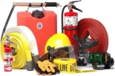
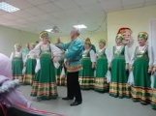
4. Расходы бюджета муниципального образования
Исполнение программной части бюджета
МО Усть-Абаканский район
тыс. руб.
Наименование | План | Исполнение за 2023 год | Процент исполнения
Муниципальная программа «Комплексное развитие сельских территорий Усть-Абаканского района» | 51 126,4 | 42 566,1 | 83,3
Муниципальная программа«Развитие субъектов малого и среднего предпринимательства в Усть-Абаканском районе» | 3 205,0 | 3 169,6 | 98,9
Муниципальная программа "Развитие образования в Усть-Абаканском районе" | 1 307 409,9 | 1 259 630,9 | 96,3
Муниципальная программа «Защита населения и территорий Усть-Абаканского района от чрезвычайных ситуаций, обеспечение пожарной безопасности и безопасности людей на водных объектах» | 6 130,0 | 5 850,8 | 95,4
Муниципальная программа «Культура Усть-Абаканского района» | 117 457,1 | 113 291,1 | 96,5
Муниципальная программа "Развитие физической культуры и спорта в Усть-Абаканском районе " | 118 152,6 | 108 372,8 | 91,7
Муниципальная программа «Социальная поддержка граждан» | 134 952,7 | 126 213,4 | 93,5
Муниципальная программа «Развитие муниципального имущества в Усть-Абаканском районе» | 28 487,2 | 27 218,0 | 95,5
Муниципальная программа «Противодействие незаконному обороту наркотиков, снижение масштабов наркотизации населения в Усть-Абаканском районе » | 21,0 | 20,7 | 98,6
Муниципальная программа «Обеспечение общественного порядка и противодействие преступности в Усть-Абаканском районе» | 132,9 | 123,9 | 93,2

Slide 32
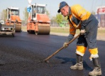
4. Расходы бюджета муниципального образования
Исполнение программной части бюджета
МО Усть-Абаканский район
тыс. руб.
Наименование | План | Исполнение за 2023 год | Процент исполнения
Муниципальная программа «Развитие туризма в Усть-Абаканском районе» | 5 067,7 | 4 756,7 | 93,9
Муниципальная программа "Развитие транспортной системы Усть-Абаканского района« | 60 210,5 | 41 210,2 | 68,4
Муниципальная программа "Повышение эффективности управления муниципальными финансами Усть-Абаканского района | 161 512,2 | 160 328,6 | 99,3
Муниципальная программа «Жилище» | 2 741,2 | 2 741,2 | 100,0
Муниципальная программа «Улучшение условий и охраны труда в Усть-Абаканском районе» | 4 336,9 | 3 753,7 | 86,6
Муниципальная программа «Комплексная программа модернизации и реформирования жилищно-коммунального хозяйства в Усть-Абаканском районе» | 51 429,8 | 38 679,7 | 75,2
Муниципальная программа «Развитие торговли в Усть-Абаканском районе» | 50,0 | 50,0 | 100,0
ИТОГО: | 2 052 423,0 | 1 937 977,5 | 94,4

Slide 33
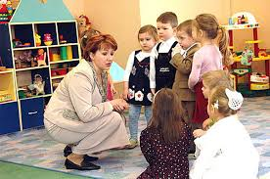
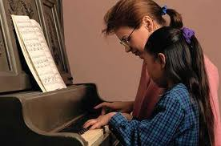
4. Расходы бюджета муниципального образования
"Развитие образования в Усть-Абаканском районе» – 1 259 630,9 тыс. руб.
Подпрограмма
«Развитие дошкольного,
начального общего, основного общего, среднего общего образования»
Подпрограмма
«Развитие системы дополнительного образования детей, выявления и поддержки одаренных детей и молодежи»
Подпрограмма
«Патриотическое воспитание граждан»
259,2 тыс. рублей
1 183 977,1 тыс. рублей
75 394,6 тыс. рублей

Slide 34
4. Расходы бюджета муниципального образования
Динамика расходов на образование за 2021-2023 годы
тыс. руб.
Дошкольное образование Общее образование
Дополнительное образование
Молодежная политика и оздоровление детей Прочие мероприятия

Slide 35
4. Расходы бюджета муниципального образования
Сеть образовательных учреждений, реализующих в районе программу дошкольного образования, в настоящее время включает 9 учреждений.
ДОШКОЛЬНОЕ образование
Численность воспитанников в дошкольных образовательных учреждениях района
Расходы местного бюджета на обеспечение общедоступного и бесплатного дошкольного образования
млн.руб.

Slide 36
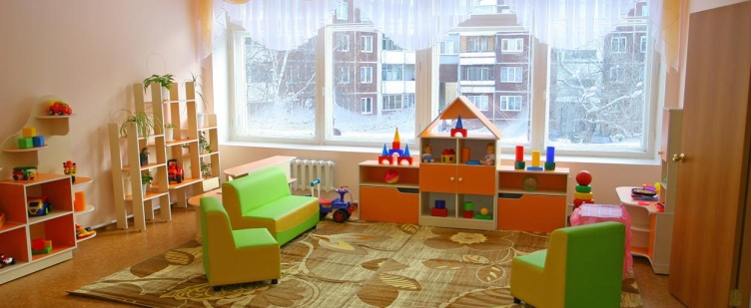
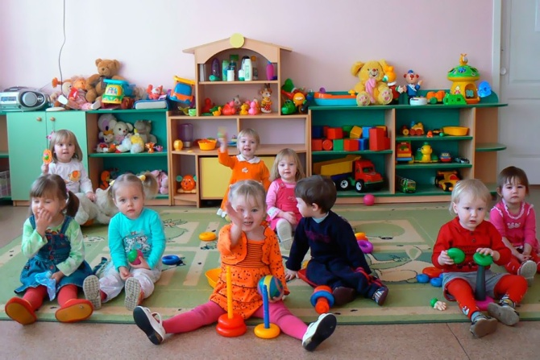
Дошкольное образование
На развитие дошкольного образования направлено – 213 296,3 тыс. руб.,
в том числе:
Строительство, реконструкция объектов муниципальной собственности, в том числе разработка проектно-сметной документации (оплата земельного налога под строительство детского сада в д.Чапаево.) | 72,7
Мероприятия по развитию и модернизация региональных систем дошкольного образования (В рамках проведения капитального ремонта в выполнены следующие мероприятия: - Замена окон, дверей (д/с Солнышко, д/с Рябинушка) ; -Ремонт крыши (д/с Солнышко; Ремонт освещения, электрооборудования( д/с Рябинушка, д/с Солнышко); Монтаж, замена уличного освещения: д/с Родничок, д/с Звездочка; д/с Калинка); Монтаж входных калиток: д/с Звездочка, д/с Солнышко, д/с Аленушка, д/с Ласточка, д/с Родничок, д/с Радуга, д/с Ромашка, д/с Рябинушка; - Кап.ремонт кровли, замена окон: д/с Звездочка. В рамках мероприятий по развитию дошкольного образования выполнено: -Приобретение мебели в группу ( д/с Солнышко, д/с Рябинушка, д/с Звездочка, д/сАленушка, д/с Радуга); Приобретение стиральной машины (д/с Ромашка); -Напольного покрытия: д/с Аленушка; Приобретение игр.оборуд.на участок: д/с Рябинушка; Монтаж АУПС (д/с Рябинушка; Устройство брусчатки д/с Аленушка; Приобретение телефона (д/с Радуга; Приобретение мультимедии в д/с Ромашка; Приобретение кондиционера и колонки в д/с Рябинушка; В рамках санитарной безопасности: приобретение оборудования и инвентаря для пищеблоков ( д/с Ромашка, д/с Рябинушка-, д/с Радуга-, д/с Аленушка); приобретение оборудования и инвентаря для медицинских кабинетов (д/с Ромашка, д/с Солнышко); В рамках пожарной безопасности проведено испытание пожарных кранов и лестниц, огражд.кровли (д/с Ромашка, д/сРябинушка, д/с Солнышко, д/с Радуга); проведена проверка качества огнезащитной обработки дерев.конструкций: д/с Радуга; д/с Ромашка. Замена пожарной лестницы (д/с Ромашка), приобретение огнетушителей в д/с Радуга) | 11 168,4
Расходы на выполнение муниципального задания (обеспечение деятельности подведомственных учреждений) | 201 627,5
Прочие расходы - расходы на охрану труда в учреждениях | 427,7

Slide 37
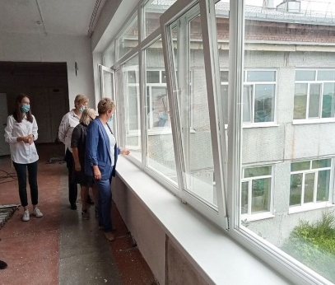
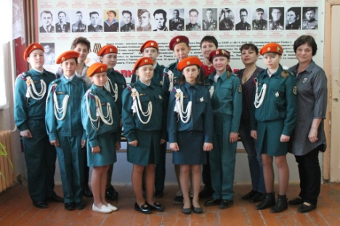
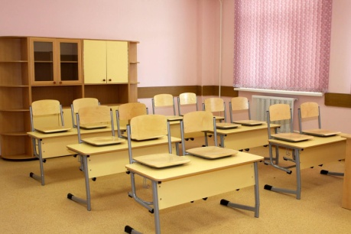
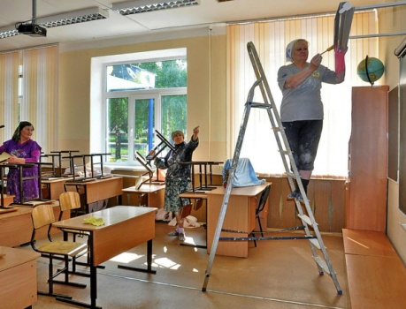
Общее образование
На развитие начального общего, основного общего и среднего образования направлено 927 393,6 тыс. руб., в том числе:
Создание условия для обеспечения современного качества образования и реализация мероприятий по развитию общеобразовательных организаций (Кап.ремонт помещений: Доможаковская СОШ, У-Бюрская СОШ, У-А СОШ; 2. Монтаж входных калиток: Красноозерная ООШ, Сапоговская СОШ, У-А СОШ, Райковская СОШ, Солнечная СОШ, Доможаковская СОШ, Расцветская СОШ, Опытненская СОШ, ОШИ, Чарковская СОШИ, Росток, Весенненская СОШ, В-Биджинская СОШ, У-Бюрская СОШ, Калининская СОШ, Московская СОШ, Чапаевская СОШ; Ремонт освещения, помещений, электрооборудования в школах;;Обучение пож-тех минимум; Замена окон, дверей; Санитарная безопасность: приобретение оборудования и инвентаря для медицинских кабинетов; приобретение оборудования и инвентаря для пищеблоков; Приобретение школьной мебели; Ремонт канализации, ХВС, Ремонт отопления в школах; Приобретение расширит.бака; Приобретение игр.оборуд.на участок; Приобретение огнетушителей; Ремонт крылец; Приобретение кондиционеров; Устройство пандуса: Весенненская СОШ; Монтаж видеонаблюдения: Калининская СОШ; Ремонт кровли: Сапоговская СОШ, У-А СОШ; Проект ЗСО: Сапоговская СОШ; Сан-эпид.экспертиза ЗСО; Приобретение оборуд.в школьный музей; Огнезащитная обработка; Проверка качества огнезащитной обработки; Приобретение огнетушителей и против.знаков, ГДЗК, пож.рукавов; Приобретение орг.техники; Приобретение мебели в группу д/с, ПСД на АУПС; Монтаж, дооборуд. АУПС; Проведение ГИА; Установка пож.дверей, люков; Испытание пожарных кранов и лестниц,огражд.кровли; Приобретение жалюзи; Приобрет.спорт.инвентаря ; Обучение кочегаров; Проведение конкурсов: "Про100лидеры», "Педагог дошкольного образования», "Учитель года», "Августовская конференция», "День дошкольного работника» , "День учителя» "Рождественские чтения», "Победители», "Педагогический дуэт») | 44 727,4
Приобретение жилья для специалистов с высшим педагогическим образованием | 7 602,7

Slide 38
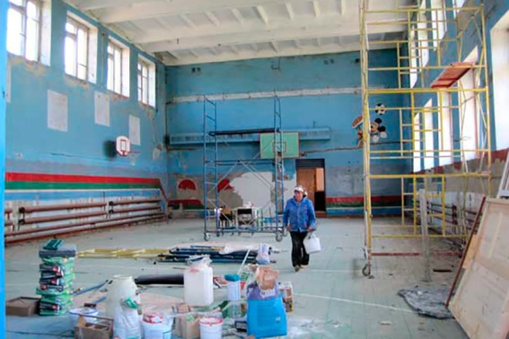
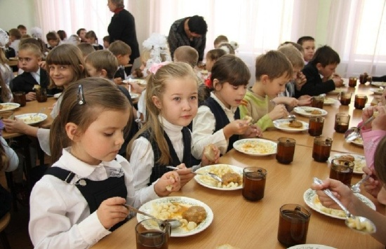
Общее образование
Капитальный ремонт в муниципальных учреждениях, в том числе проектно-сметная документация (Проверка сметной документации на капитальный ремонт спортивного зала Чарковская СОШИ; Проверка смет.док. на кап.ремонт: Весенненская СОШ, У-А СОШ; Гос.экспертиза на кап.ремонт: У-А СОШ, Весенненская СОШ; ПСД на кап.ремонт кровли Доможаковская СОШ) | 905,9
Расходы на выполнение муниципального задания (обеспечение деятельности подведомственных общеобразовательных учреждений), выплата вознаграждения за классное руководство ) | 798 864,5
Оснащение (обновление материально-технической базы) оборудованием, средствами обучения и воспитания общеобразовательных организаций, в том числе осуществляющих образовательную деятельность по адаптированным основным общеобразовательным программам в рамках регионального проекта Республики Хакасия «Современная школа» (МБОУ "Калининская СОШ», МБОУ "Красноозерная ООШ") | 6 475,4
Приобретение орг.техники в общеобразовательные учреждения, ремонт кабинетов и приобретение учебной мебели (Чарковская СОШИ, НШ «Росток», Доможаковская СОШ, Сапоговская СОШ, Красноозерная ООШ) в рамках регионального проекта Республики Хакасия «Цифровая образовательная среда» | 21 506,6
Капитальный ремонт спортивного зала и приобретение спортивного инвентаря «Чарковская СОШИ» в рамках регионального проекта Республики Хакасия «Успех каждого ребенка» | 3 357,3
Обеспечение оснащения муниципальных общеобразовательных организаций, государственными символами Российской Федерации и обеспечение деятельности советников директора по воспитанию и взаимодействию с детскими общественными объединениями в общеобразовательных организациях в рамках регионального проекта Республики Хакасия «Патриотическое воспитание граждан РФ» | 1 270,5
Реализация мероприятий по предоставлению школьного питания, в т.ч. предоставление бесплатного горячего питания обучающихся, получающих начальное общее образование в муниципальных образовательных организациях | 40 717,2
Мероприятия по организации отдыха, оздоровления и занятости несовершеннолетних (организаций пришкольных площадок в каникулярное время) | 316,6
Расходы на охрану труда в учреждениях | 1 649,5

Slide 39
В системе дополнительного
образования осуществляют
деятельность
3 муниципальных
учреждения
ДОПОЛНИТЕЛЬНОЕ образование
Численность обучающихся
Расходы местного бюджета на обеспечение дополнительного образования
млн.руб.

Slide 40
ДОПОЛНИТЕЛЬНОЕ образование
На развитие системы дополнительного образования направлено
81 411,7 тыс. руб., в том числе:
Создание условия для обеспечения современного качества образования (планировка территории Усть-Абаканская ДШИ (для строительства нового здания), испытание пож.лестниц ЦДО; обучение по пожарной безопасности ЦДО; | 627,2
Капитальный ремонт в муниципальных учреждениях, в том числе проектно-сметная документация (Госэкспертиза (ДШИ) | 89,1
Выявление и поддержка одаренных детей и талантливой молодежи: Участие обучающихся (команд школьников) и их сопровождающих (руководителей) в республиканских, межрегиональных, всероссийских учебно-тренировочных сборах, спортивных соревнованиях, школах для одаренных детей и других международных и всероссийских мероприятиях, в том числе: Конкурсы, праздники для школьников и дошкольников; Проезд победителя "Звезда спасения»;Поощрительные выплаты выпускникам-медалистам; Награждение выпускников. Физкультурно-оздоровительная работа с различными категориями населения («Лыжня России», проведение различный спорт. соревнований) | 1 376,6
Функционирование модели персонифицированного финансирования дополнительного образования детей | 6 852,8
Расходы на выполнение муниципального задания (обеспечение деятельности подведомственных учреждений) | 67 574,0
Создание условий для занятий физической культурой и спортом, обеспечение развития отрасли физической культуры и спорта , укрепление материально-технической базы (Капитальный ремонт кровли МБУДО "Усть-Абаканская СШ»; Работы по капитальному ремонту покрытия трибун д/зрителей на стадионе МБУДО "Усть-Абаканская СШ», оборудование для гиревого зала);приобретение спорт.инвентаря) | 4 531,3
Расходы на охрану труда в учреждениях | 360,7

Slide 41
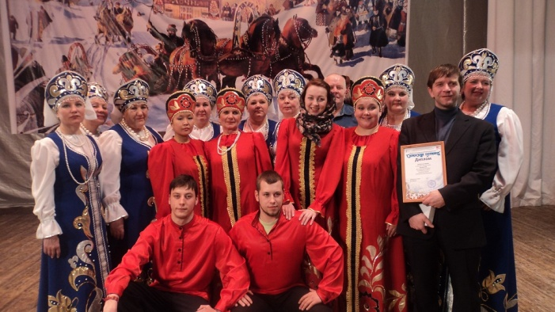
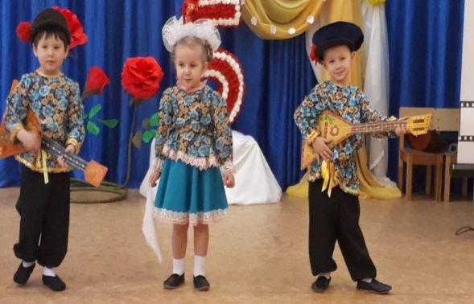
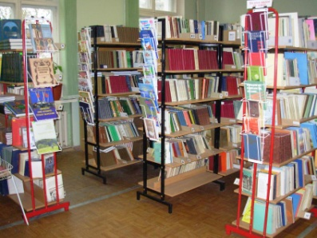
Расходы на Культуру – 117 825,5 тыс. рублей
Обеспечение деятельности учреждений культуры (Дома культуры, Музеи, ЦБС, МРЦ) | 69 394,1
Капитальный ремонт в муниципальных учреждениях, в том числе проектно-сметная документация | 297,4
Мероприятия по поддержки и развитию культуры, искусства , сохранение культурных ценностей (организация и проведение культмассовых мероприятий, укрепление материально-технической базы муниципальных учреждений культуры в том числе приобретение звукового и световое оборудования танцевальных костюмов и обуви, комплектование книжного фонда, проведение капитальных и текущих ремонтов учреждений культуры) | 12 365,4
Совершенствование библиотечной деятельности (Обеспечение библиотек услугами связи в части предоставления широкополосного доступа к сети «Интернет», пополнение и обновление книжного фонда, проведение мероприятий с детьми и молодежью) | 1 632,1
Обеспечение безопасности музейного фонда и развитие музеев | 451,7
Содействие формирования туристической инфраструктуры и материально-технической базы, в т.ч. (Капитальный ремонт юрт МАУК "Музей "Салбык«, монтаж электрооборудования МАУК "Музей "Салбык"; Уточнение границ объекта культурного наследия федерального значени (Археологические изыскания);Проведение историко-культурной экспертизы земельного участка для строительства автомобильной дороги ) | 2 181,7
Развитие и поддержка народного творчества, гармонизация отношений в Усть-Абаканском районе (Мероприятия в сфере развития и гармонизации межнациональных отношений ) | 566,7
Расходы на охрану труда в учреждениях | 204,6
Обеспечение реализации муниципальной программы (обеспечение деятельности УКМПСТ) | 30 588,5
Расходы на охрану труда в учреждениях | 143,5

Slide 42
4. Расходы бюджета муниципального образования
Динамика расходов на культуру за 2021-2023 годы
тыс. руб.
Культура
Другие вопросы в области культуры, кинематографии

Slide 43
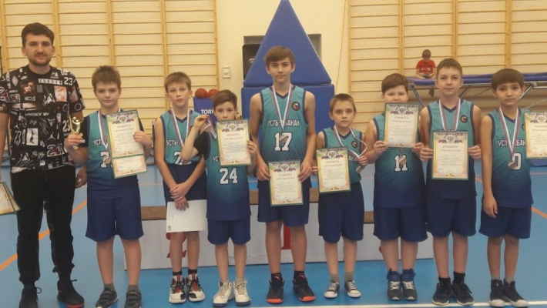
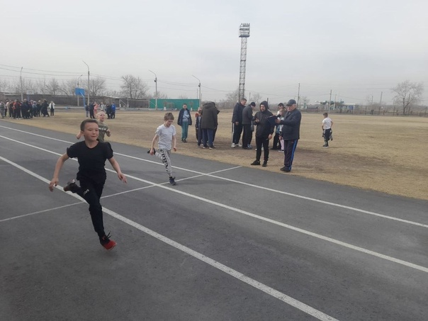
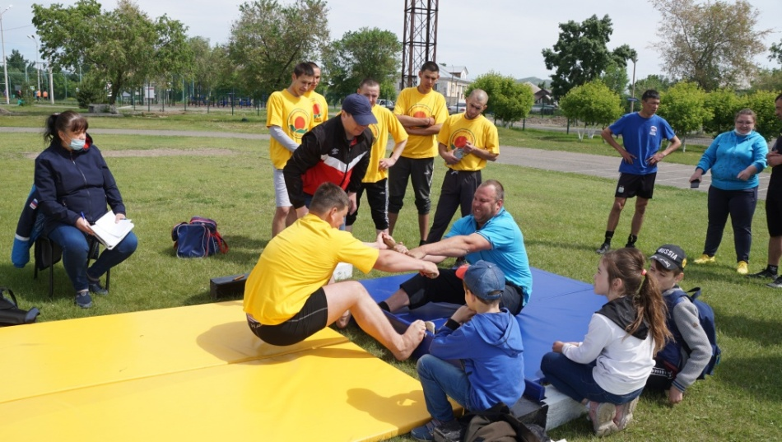
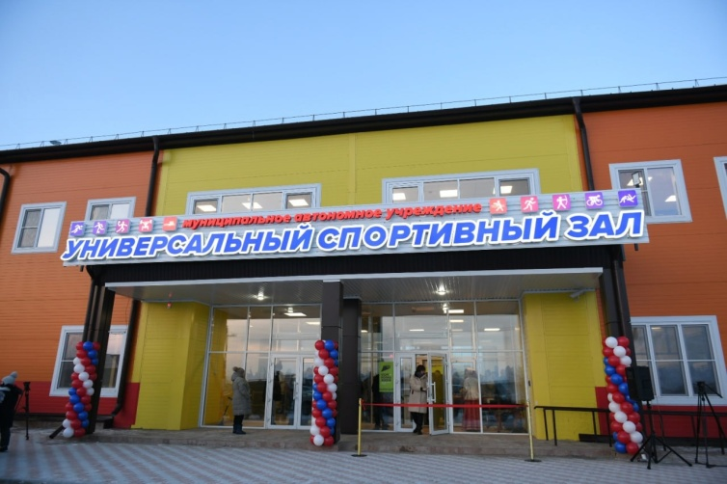
Расходы на Спорт – 102 884,4 тыс. рублей
Проведение спортивных мероприятий, обеспечение подготовки команд | 80,7
Обеспечение развития отрасли физической культуры и спорта (Обеспечение деятельности подведомственных учреждений (МБУДО "Усть-Абаканская СШ« в части спорт.подготовки команд, оказание адресной финансовой поддержки спортивным организациям, осуществляющим подготовку спортивного резерва ) | 6 486,7
Обеспечение деятельности подведомственных учреждений (МАУ "Универсальный спортивный зал» | 1 821,4
Физкультурно-оздоровительная работа с различными категориями населения | 185,2
Строительство и оснащение универсального спортивного зала п. Усть-Абакан в рамках регионального проекта Республики Хакасия «Спорт-Норма жизни» | 94 310,4

Slide 44
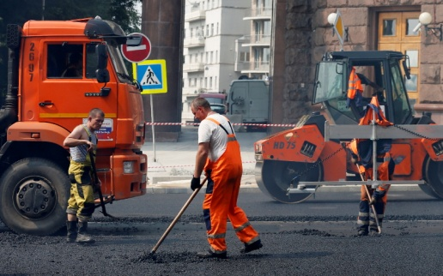
Расходы на дорожное хозяйство в 2023 году
Дорожное хозяйство
40 277,8 тыс. руб.
Мероприятия по обеспечению сохранности существующей сети автомобильных дорог общего пользования местного значения – 11 553,02 тыс.руб. в том числе: 1. Содержание автомобильных дорог, из них: Содержание автомобильных дорог местного значения в границах муниципального образования Чарковский сельсовет, Усть-Бюрский сельсовет; Содержание автомобильных дорог общего пользования местного значения, расположенных вне границ населенных пунктов в границах Усть-Абаканского района( аал Чарков - аал Ах-Хол-аал Майский; Подъезд к аал Бейка; аал Чарков - аал Уйбат); Содержание автомобильных дорог местного значения в границах муниципального образования Доможаковский с/с; Содержание автомобильных дорог общего пользования местного значения, расположенных вне границ населенных пунктов в границах Усть-Абаканского района общей протяженностью 12,8 км (с.Зеленое - д. Заря - 11 км, Подъезд к д. Заря - 1,8 км); Содержание автомобильных дорог общего пользования местного значения, расположенных вне границ населенных пунктов в границах Усть-Абаканского района общей протяженностью ( Подъезд к п. Ильича, аал Доможаков - аал Трояков , аал Райков - аал Баинов ); Содержание автомобильных дорог местного значения в границах муниципального образования Вершино-Биджинский сельсовет, Московский сельсовет. 2. Экспертиза сметной стоимости.
3. Ремонт автомобильных дорог, их них: Ремонт асфальтобетонного покрытия автомобильных дорог местного значения в границах поселений Доможаковского, Московского, Вершино-Биджинского, Усть-Бюрского, Чарковского сельсоветов Усть-Абаканского района Республики Хакасия (ямочный ремонт); Ремонт автомобильной дороги по ул. Юбилейная с. Вершино-Биджа, Усть-Абаканского района Республики Хакасия (315м); Ремонт автомобильной дороги по ул. Баумана с. Усть-Бюр, Усть-Абаканского района Республики Хакасия (660м); Ремонт асфальтобетонного покрытия автомобильной дороги ул. 30 лет Победы с. Вершино-Биджа; Ремонт автомобильной дороги, расположенной по адресу: Республика Хакасия, Усть-Абаканский район, с. Усть-Бюр, ул. Лесхозная (652 м); Ремонт парковочной площадки, расположенной по адресу: Республика Хакасия, Усть-Абаканский район, с. Усть-Бюр, ул. Ленина, 48а
4.Обеспечение безопасности дорожного движения (обустройство пешеходных переходов): Выполнение работ по обустройству пешеходного перехода в районе МБОУ "В-Биджинская СОШ", расположенного по адресу: Республика Хакасия, Усть-Абаканский район, с. Вершино-биджа, ул. 30 лет Победы, 28.
5. Установка дорожных знаков; 6. Дорожная разметка; 7. Разработка ПОДД и технических паспортов .

Slide 45
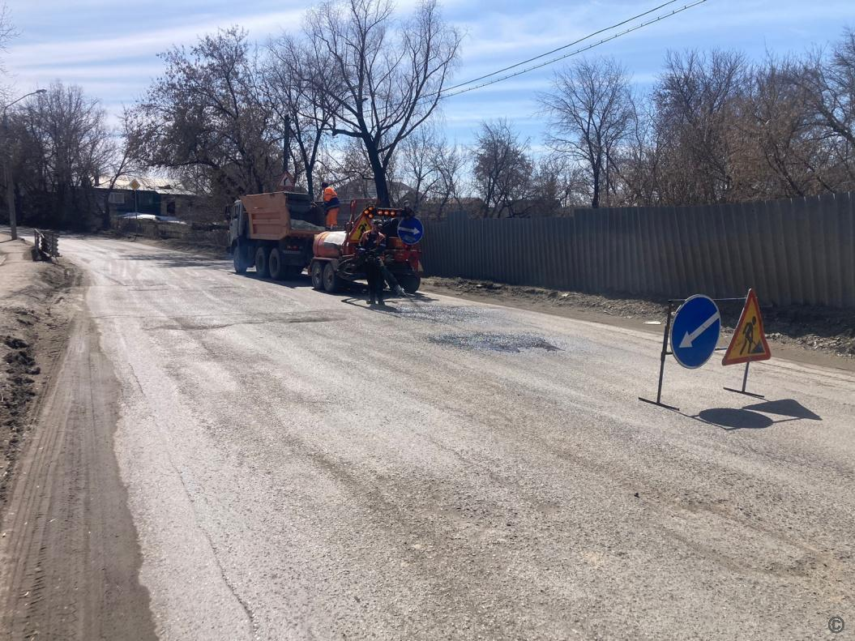
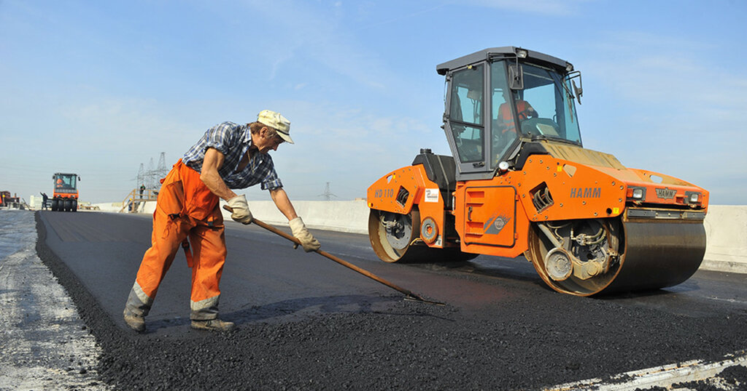
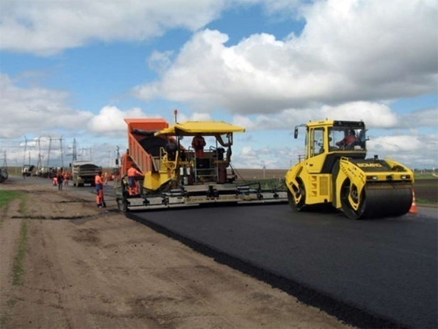
Расходы на дорожное хозяйство в 2023 году
Капитальный ремонт, ремонт автомобильных дорог общего пользования местного значения городских округов и поселений, малых и отдельных сел Республики Хакасия, а также на капитальный ремонт, ремонт искусственных сооружений (в том числе на разработку проектной документации), 19 081,3 из них: 1. Ремонт асфальтобетонного покрытия автомобильной дороги ул. 30 лет Победы с. Вершино-Биджа (0,6 км); 2. Ремонт автомобильной дороги по ул. Механизаторская аал Доможаков, Усть-Абаканского района Республики Хакасия (1,090км); 3. Ремонт автомобильной дороги по ул. Набережная аал Доможаков, Усть-Абаканского района Республики Хакасия (1,010км); 4. Ремонт автомобильной дороги с. Зеленое - д. Заря Усть-Абаканского района Республики Хакасия (0,257км); 5. Ремонт автомобильной дороги, расположенной по адресу: Республика Хакасия, Усть-Абаканский район, с. Московское, ул. Степная (0,27км). 6. Ремонт автомобильной дороги по ул. Железнодорожная п. Оросительный, Усть-Абаканского района Республики Хакасия (0,27км).
Капитальный ремонт, ремонт автомобильных дорог общего пользования местного значения городских округов и поселений, малых и отдельных сел Республики Хакасия, а также на капитальный ремонт, ремонт искусственных сооружений (в том числе на разработку проектной документации) (софинансирование), 389,5 из них: 1. Ремонт асфальтобетонного покрытия автомобильной дороги ул. 30 лет Победы с. Вершино-Биджа;
2. Ремонт автомобильной дороги по ул. Механизаторская аал Доможаков, Усть-Абаканского района Республики Хакасия ; 3. Ремонт автомобильной дороги по ул. Набережная аал Доможаков, Усть-Абаканского района Республики Хакасия ; 4. Ремонт автомобильной дороги с. Зеленое - д. Заря Усть-Абаканского района Республики Хакасия ; 5. Ремонт автомобильной дороги, расположенной по адресу: Республика Хакасия, Усть-Абаканский район, с. Московское, ул. Степная; 6. Ремонт автомобильной дороги по ул. Железнодорожная п. Оросительный, Усть-Абаканского района Республики Хакасия .
Иные межбюджетные трансферты на содержание, капитальный ремонт, ремонт и строительство автомобильных дорог общего пользования, в том числе разработка проектно-сметной документации, 9 253,98 из них: 1. Ремонт дорог ул. Дачная, ул. Тихая д. Чапаево; 2. Ремонт автомобильной дороги по ул. Молодежная в д. Чапаево; 3. Устройство парковки по ул. Молодежная в д. Чапаево; 4. Ямочный ремонт автомобильной дороги по ул. Советская в с. Калинино; 5. Ремонт автомобильной дороги по ул. Советская в с. Калинино.

Slide 46
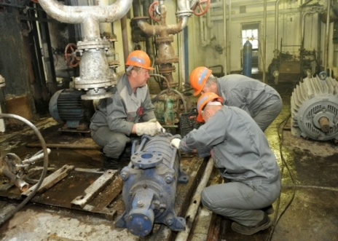
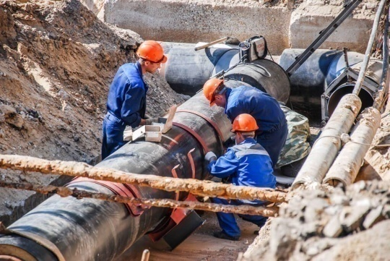
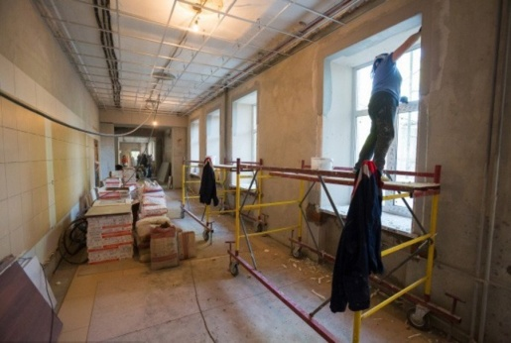
Расходы на жилищно-коммунальное хозяйство в 2023 году
45 825,5 тыс. руб.:
в том числе
Субсидии муниципальному казенному предприятию ЖКХ на погашение кредиторской задолженности –
15 910,0 тыс. рублей.
Поддержка и развитие систем коммунального комплекса в муниципальных образованиях Республики Хакасия, в т.ч. проведение капитального ремонта объектов коммунальной инфраструктуры (Поставка блочно-модульной котельной с установкой в с. Солнечное; Технологическое присоединение электроустановки системы водоснабжения с.Зеленое) -
5 782,2 тыс. рублей.
Разработка ПСД и инженерных изысканий системы водоснабжения с.Зеленое – 110,2 тыс.руб.
Экспертиза проверки достоверности сметной стоимости по капитальному ремонту тепловой сети с.Солнечное; Экспертиза проверки достоверности сметной стоимости, разработка ПСД на капитальный ремонт тепловой сети с.Солнечное; Экспертиза металлических дымовых труб в котельных аал.Доможаков,аал Чарков,с.Вершина-Биджа; Профилактическое испытание электрооборудования объектов котельных аал.Чарков, п.Вершина-Биджа – 525,7 тыс. рублей.
Содержание УЖКХ и С –
16 351,5 тыс.руб.

Slide 47
Расходы в области социальной политики в 2023 году
112 991,2 тыс. руб., в т.ч.
Доплата к пенсиям муниципальным служащим –
8 011,2 тыс.руб.
Обеспечение благоустроенным жильем молодых семей и молодых специалистов – 3 592,4 тыс. руб.
Обеспечение мер социальной поддержки детей-сирот и детей, оставшихся без попечения родителей – 48 128,1 тыс.руб.
Обеспечение мер социальной поддержки специалистов культуры, проживающих в сельской местности – 698,0 тыс.руб.
Оказание материальной помощи малообеспеченным категориям населения – 172,5 тыс.руб.
Компенсация части родительской платы– 4 623,7 тыс.руб.
Предоставление жилых помещений детям-сиротам и детям, оставшимся без попечения родителей, лицам из их числа по договорам найма специализированных жилых помещений – 47 765,3 тыс.руб.

Slide 48
Межбюджетные трансферты муниципальным образованиям поселений в 2023 году
Всего 129 226,1 тыс. рублей
На развитие муниципальных образований
(целевая финансовая помощь)
(иные межбюджетные трансферты)
На решение вопросов
местного значения
(нецелевая финансовая помощь)
(дотации)

Slide 49
4. Расходы бюджета муниципального образования
Исполнение бюджета МО Усть-Абаканский район по непрограммным расходам за 2023 год
77 983,9 тыс. рублей
Обеспечение деятельности представительного органа муниципального образования
Обеспечение деятельности Контрольно-счетной палаты
Обеспечение
деятельности Главы
7 479,8 тыс. рублей
3 970,9 тыс. рублей
3 821,2 тыс. рублей
Обеспечение деятельности администрации муниципального образования
Осуществление отдельных государственных полномочий по организации проведения мероприятий по отлову и содержанию безнадзорных животных
Выполнение прочих обязательств государства
44 400,6 тыс. рублей
2 743,6 тыс. рублей
3 366,0 тыс. рублей
Обеспечение деятельности "Редакция газеты "Усть-Абаканские известия"
12 201,8 тыс. рублей

Slide 50
Инвестиционная политика муниципального образования
Привлечение инвестиций в экономику муниципального образования является одной из наиболее важных задач, стоящих перед администрациями района.
Объем капитальных вложений за счет всех источников финансирования в 2023 году в составил 141,9 млн. рублей, из них:
№ п/ | Наименование | Факт 2023г. (млн. руб.)
1 | Строительство универсального спортивного зала | 84,0
2 | Строительство водопровода в с. Зеленое | 0,4
3 | Приобретение жилья детям-сиротам | 42,8
4 | Строительство жилья, предоставляемого по договорам найма жилого помещения (аал Чарков) | 3,3
5 | Строительство жилья, предоставляемого по договорам найма жилого помещения (п. Тепличный, аал. Доможаков, с. Солнечное) | 3,8
6 | Приобретение жилья для специалистов с высшим педагогическим образованием | 7,6

Slide 51
Муниципальный долг
долг
Объем муниципального долга
По состоянию на 01.01.2024 года долговые обязательства в муниципальном образовании Усть-Абаканский район отсутствуют
Расхода на обслуживание муниципального долга
(тыс. руб.)
2023 год
0,0

Slide 52
Контактная информация и обратная связь
Брошюра подготовлена Управлением финансов и экономики администрации Усть-Абаканского район РХ
Ответственный исполнитель:
Первый зам.Главы - Руководитель УФиЭ администрации Усть-Абаканского района - Потылицына Н.А.
Адрес: 655100, Республика Хакасия, р.п. Усть-Абакан, ул. Рабочая 9
Электронная почта : upr.finansov@list.ru
Телефон тел.(390-32)2-00-73, 2-14-32
Режим работы:
Понедельник - пятница с 8:00 до 17:00.
Перерыв с 12:00 до 13:00
Выходные дни: суббота, воскресенье
Интернет сайт: ust-abakan.ru

Slide 53
Спасибо за внимание!

